Slide 1
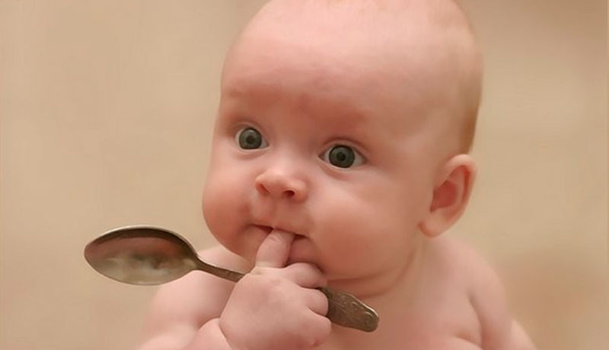
А.А.Джумагазиев Астраханский государственный медицинский университет
Искусственное вскармливание Прикорм
АМС

Slide 3
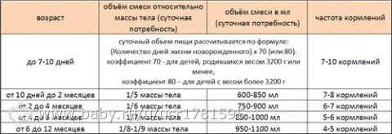

Slide 4
НАЦИОНАЛЬНАЯ ПРОГРАММА
ОПТИМИЗАЦИИ ВСКАРМЛИВАНИЯ
ДЕТЕЙ ПЕРВОГО ГОДА ЖИЗНИ
В РОССИЙСКОЙ ФЕДЕРАЦИИ
Утверждена на XVI Съезде педиатров России
(февраль 2009 г.)
Есть на сайте pediatr-russia.ru

Slide 5
Цель программы:
Оптимизация питания детей первого года жизни как один из ключевых подходов к улучшению состояния здоровья детского населения Российской Федерации.
До настоящего времени в России подобного рода программы не разрабатывались.

Slide 6
ТЕРМИНОЛОГИЯ
Исключительно грудное вскармливание – грудное вскармливание без докармливания другой едой или допаивания, в том числе и водой (за исключением лекарств или витаминов и минеральных добавок; допускается также сцеженное или донорское грудное молоко, в том числе обогащенное).
Преимущественно грудное вскармливание: - грудное вскармливание с допаиванием водой.
Грудное вскармливание - исключительно грудное вскармливание, либо преимущественно грудное вскармливание.
Смешанное вскармливание – кормление ребенка грудным молоком (в том числе материнским сцеженным или донорским) в любом сочетании с адаптированной молочной смесью.
Искусственное вскармливание – кормление ребенка только детскими молочными смесями.

Slide 7
Международный кодекс по маркетингу заменителей грудного молока резолюция Всемирной ассамблеи здравоохранения при Всемирной организации здравоохранения, принятая в 1981 году.
Главные положения Кодекса
Никакой рекламы любых заменителей грудного молока (любого продукта, который рекламируется или предлагается для замены грудного молока), никакой рекламы бутылок для кормления и сосок.
Никаких бесплатных образцов и пробников.
Никакой рекламы в учреждениях здравоохранения или через них. Отказ от бесплатных или дешевых поставок (смесей).
Никаких контактов между персоналом, занимающимся маркетингом, и матерями (включая медицинских работников, нанятых компаниями, чтобы обучать или рекомендовать).
Никаких подарков или образцов для личного пользования медицинским работникам или их семьям.
Надписи на этикетках должны быть на языке той страны, где продается продукт. На этикетках не должно быть слов или картинок (например, утверждений о пользе продукта для здоровья или изображений младенцев), идеализирующих искусственное вскармливание.
Медицинским работникам надо предоставлять только научную и основанную на фактах информацию.
Правительства должны гарантировать предоставление только последовательной и объективной информации о кормлении младенцев и маленьких детей.
Вся информация об искусственном вскармливании, включая этикетки, должна четко объяснять преимущества грудного вскармливания и предупреждать о затратах и опасностях, связанных с искусственным вскармливанием.
Неподходящие изделия и продукты, такие как сгущенное молоко, не должны предлагаться для детского питания.
Все продукты должны быть высококачественными и произведенными с учетом климатических условий и условий хранения в тех странах, где они будут использоваться.

Slide 8
Мировые данные
Эпидемиологические исследования, проведенные по инициативе ВОЗ в 1999-2002гг., показали, что одной из ведущих причин широкой распространенности гастроэнтерологических, аллергологических, иммунологических заболеваний среди детского и взрослого населения являются искусственное вскармливание и раннее введение прикорма.

Slide 9
В питании как здоровых, так и больных детей приоритет отдается грудному вскармливанию.
При отсутствии материнского молока рекомендуется применение адаптированных молочных смесей, что позволяет обеспечить адекватный рост и развитие ребенка.
В случаях функциональных нарушений, лактазной недостаточности, пищевой аллергии использование продуктов целенаправленного действия дает возможность улучшить состояние детей и обеспечить хорошее качество жизни.

Slide 10
Искусственные смеси для вскармливания здоровых детей первого года жизни должны:
• Обеспечить рост и развитие, аналогичное детям на
естественном вскармливании
• Способствовать росту здоровой кишечной
микрофлоры
• Содержать все микронутриенты, влияющие на
развитие мозга и иммунный статус
• Предотвратить неблагоприятное программирование
метаболизма
– Предупредить развитие ожирения, инсулин-
резистентности, артериальной гипертензии

Slide 11
Рейтинг лучших детских молочных смесей 2019 года для новорожденных, грудничков

Slide 13
Abbott

Slide 14
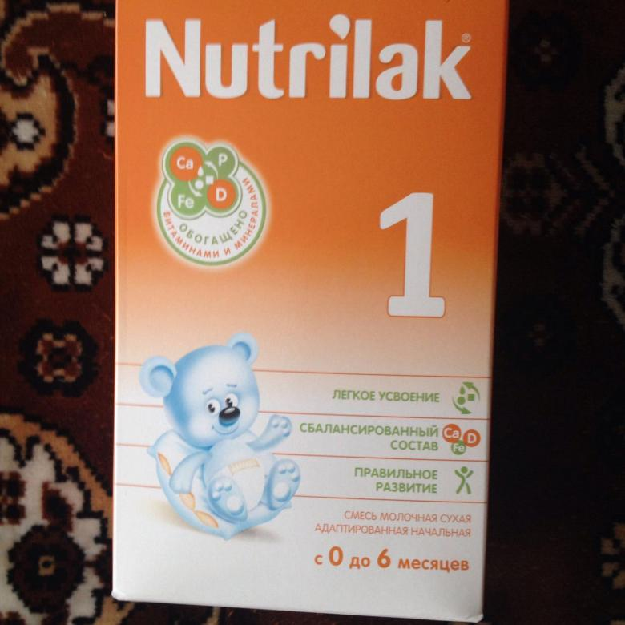

Slide 15
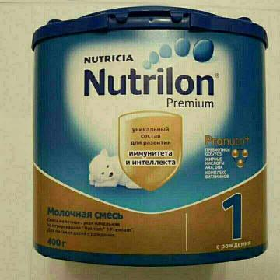

Slide 16
Характеристика современных адаптированных смесей.
Детские
адаптированные
молочные
смеси
Базовые
смеси
По рН
По
белковому
компоненту
По
наличию
функциональных
компонентов
По
консистенции
Стартовые
Последующ
Пресные
Кислые
Цельный
белок
Частичный
гидролиз
белка
Глубокий
Гидролиз
белка
Аминокислоты
+
-
Сухие
Жидкие
Сывороточные
Казеиновые

Slide 18
Прикорм

Slide 19
Процесс введения прикорма – это одновременно новый этап в развитии ребенка, обучающий процесс, а также приобщение к новым вкусам.

Slide 20
Докорм и прикорм
Два очень часто употребляемых слова, требующих объяснения, поскольку это совсем не одно и то же.
Если материнского молока не хватает, ребенок докармливается либо молочной смесью, либо донорским молоком, либо молоком сельскохозяйственных животных (коровьим, козьим). Все эти продукты и являются докормом. Принципиальное положение: докорм — это когда маминого молока не хватает.
Все, что ребенок первого года жизни получает сверх ГМ или АМС — это и есть прикорм. Т. е. ребенка сознательно прикармливают, готовят к взрослой жизни и к взрослой еде.

Slide 21
Прикорм в отечественной практике в историческом аспекте Новые тенденции
Меняется понятие прикорма - все продукты, кроме женского молока и детских молочных смесей, которые вводятся в рацион ребенка первого года жизни
Расширяется значение прикорма:
– дополнение и расширение спектра пищевых веществ
- формирование нервно-рефлекторной координации глотания, жевания, влияние на моторику ЖКТ
- прикорм и формирование вкуса и сенсорного восприятия - оптимальный коридор 4-6 месяцев
- прикорм как функциональное питание
(включение пре- и пробиотиков и др)

Slide 22
Прикорм в отечественной практике в историческом аспекте Новые тенденции
одинаковые сроки назначения прикорма при ЕВ и ИВ
изменены сроки назначения ряда продуктов прикорма
возросла роль педиатров в назначении прикорма – индивидуальный подход

Slide 23
Новые тенденции в назначении прикорма
Рекомендуемые сроки – индивидуально в интервале от 4-х до 6 мес при ЕВ и ИВ
Отдалены сроки назначения фруктового прикорма – 4-6 мес
- высокое содержание углеводов - 11-16 г/100 мл (грудное молоко/формула - 7 г/100 мл)
- высокая осмолярность - 600-1000 мОсм/кг (грудн. молоко – 290-300; формула - 290-320 мОсм/кг)
=> влияние на переносимость

Slide 24
Прикорм в отечественной практике в историческом аспекте Новые тенденции
отдаление сроков назначения творога – не ранее 6 мес, желтка – с 7мес.
более раннее включение мясного пюре – с 6 мес
Мясное пюре – источник железа, белка, жира, ДПНЖК ώ-6
вводить строго регламентированное по возрасту количество, особенно при искусственном вскармливании
Опасность избыточного потребления белка:
- нагрузка на функцию почек
- риск ожирения и диабета

Slide 25
Прикорм в отечественной практике в историческом аспекте Новые тенденции
отдаление сроков назначения кисломолочных продуктов (кефир, йогурт) – с 8 мес
неадаптированные кисломолочные продукты имеют высокую осмолярность => на функции почек
избыточное потребление кефира приводит к диапедезным кровотечения . (Конь И.Я., Сафронова А.И.)

Slide 26
В настоящее время сроки введения прикорма, принятые во всем мире:
ВОЗ (2003 г.) рекомендует начинать введение прикорма в 6 месяцев жизни.
American Academy of Pediatrics (2009 г.) начало введения прикорма – 5 - 6 мес.
ЕSPGHAN -Европейское педиатрическое общество гастроэнтерологов, гепатологов и нутрициологов (2008 г.) – 17 - 26 нед., что соответствует 4 – 6 мес.

Slide 27
Современные нормативные документы сроков введения прикорма принятые в РФ
Методический указания № 225, утвержденные МЗ РФ в 1999г. «Современные принципы и методы вскармливания детей первого года жизни».
Организация детского питания. Санитарно-эпидемиологические правила и нормативы СанПин №2.3.2. 1940-05. от 17.01.2005 г.
Национальная программа оптимизации вскармливания детей первого года жизни в РФ 2009 г.
- Согласована с Председателем Национальной Ассоциации диетологов и нутрициологов академиком РАМН В.А. Тутельяном; Председателем Исполкома Союза педиатров России, академиком РАМН А.А. Барановым
- Утверждена на XVI съезде педиатров России (февраль 2009г)

Slide 28
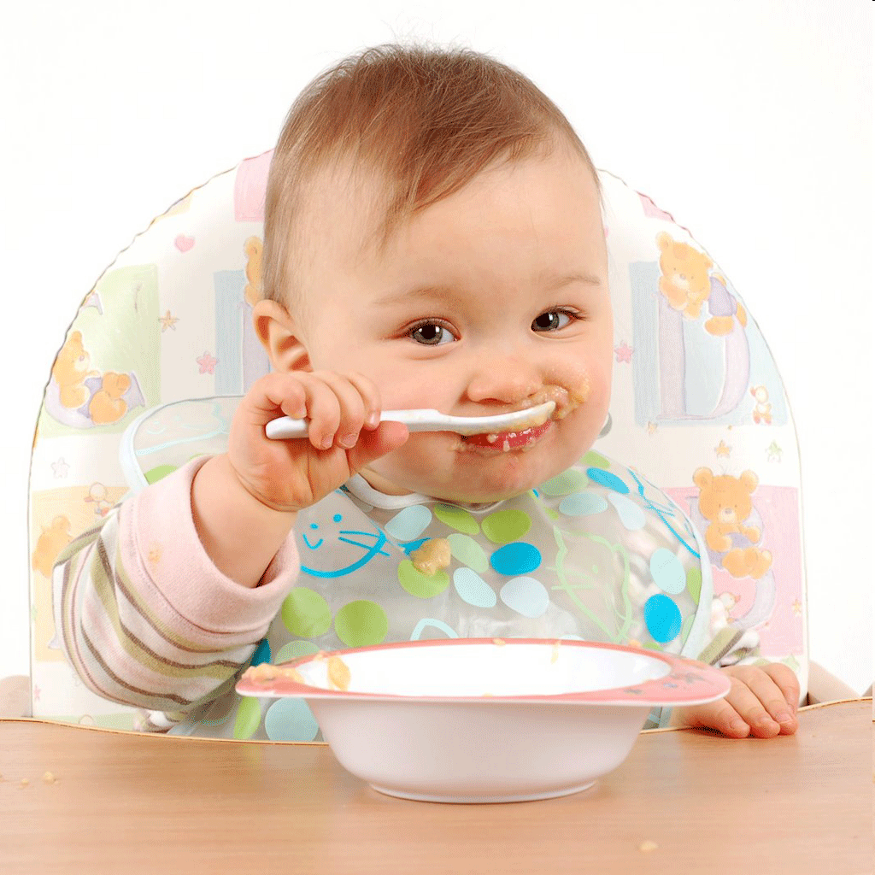
Согласно нормативным документам РФ оптимальным сроком введения прикорма считается период с 4 до 6 мес. жизни.

Slide 29
Критерии готовности ребенка к введению прикорма
Критерии готовности:
Зрелость нервно-мышечной системы
Появление жевательных движений при попадании в рот ложки, соски, игрушки и других предметов
Угасание рефлекса «выталкивания» языком пищи, более густой по консистенции, чем грудное молоко
Возникновение слаженной работы жевательных мышц и глотательного рефлекса
Ребенок начинает самостоятельно сидеть
Появление первых зубов
Ребенок проявляет интерес к пище, находящейся на взрослом столе

Slide 30
Схема введения продуктов прикорма, утвержденная Национальной программой оптимизации вскармливания детей первого года жизни в РФ 2009 г.
Наименование продуктов и блюд (г., мл.) | 4-6 мес. | 7 мес. | 8 мес. | 9-12 мес.
Соки | 5-30 | 40-60 | 70 | 80-100
Овощное пюре | 10 -150 | 170 | 180 | 200
Молочная каша | 10 -150 | 150 | 180 | 200
Фруктовое пюре | 5-60 | 70 | 80 | 90-100
Фруктовый сок | 5-60 | 70 | 80 | 90-100
Творог | 10-40 | 40 | 40 | 50
Желток | - | 0,25 | 0,25 | 0,5
Мясное пюре | 5-30 (не ранее 6 мес.) | 30 | 50 | 60-70
Рыбное пюре | - | - | 5-30 | 30-60
Кефир и др. кисломолочные напитки | - | - | 200 | 200
Сухари, печенье | - | 3-5 | 5 | 10-15
Хлеб пшеничный | - | - | 10 | 15
Растительное масло | 1-3 | 5 | 5 | 6
Сливочное масло | 1-4 | 4 | 5 | 6

Slide 31
Первый прикорм
Для большинства здоровых детей в качестве первого прикорма с 6 месяцев жизни назначать овощное пюре или, при недостаточной прибавке массы тела, молочно-рисовую кашу (приготовленную на грудном молоке, если ребенок на естественном вскармливании или базовой АМС, если ребенок - искусственник).
Промышленность выпускает консервированные овощи и фруктовые пюре для детского питания, которые можно также применять в качестве прикорма. При этом зимой и весной им нужно отдать предпочтение, так как они содержат больше витаминов, чем пюре, приготовленное в домашних условиях.

Slide 32
Первый прикорм
Овощное пюре готовят из овощей, не содержащих грубую клетчатку: кабачков, картофеля, тыквы, капусты. Для овощного прикорма можно использовать различные овощные консервы для детского питания (консервы из моркови, кабачков и яблок, кабачков и тыквы). Детям с анемией, рахитом, проявлениями аллергического диатеза овощное пюре в качестве прикорма вводится на 2—3 недели раньше.
В качестве овощного прикорма можно использовать некоторые сухие импортные питательные смеси на овощной и фруктовой основе («Бебимикс», «Фруктолино» и др.). Продуктами выбора для прикорма могут быть инстантные овощные пюре и каши промышленного производства. Следует исключить цельное коровье молоко для приготовления блюд прикорма.
Молочно-рисовая каша не содержит глютен и, вместе с тем, богата такими незаменимыми аминокислотами, как лизин и метионин с цистином. Для поддержания достаточной лактации, желательно и после достижения полной порции прикорма, в то же кормление в конце прикорма дать ребенку грудь.
Общий объем любой пищи в среднем обычно составляет около 200 г. на одно кормление.

Slide 33
Второй прикорм
злаковый в виде каш вводится в рацион ребенка через 3-4 недели после первого прикорма как дополнительный источник энергии, новых видов углеводов (крахмал, растительные волокна), минеральных солей и витаминов.
В качестве первого злакового прикорма целесообразно вводить не манную кашу, содержащую глютен, а использовать рисовые и гречневые каши быстрого приготовления («Колосок» и «Ядрышко»), которые не содержат глютена.
В овощное пюре и кашу добавляют сливочное масло по 2 г в каждое блюдо (всего 4 г в день), к концу года его количество доводят до 6,0 г. С 6 мес. мясное пюре от 5 до 30 г.

Slide 34
Третий прикорм
вводится с 7,5—8 месяцев в виде кисломолочных продуктов (200,0). Существуют адаптированные кисломолочные продукты («Агуша» и др.).
Женское молоко малышу с этого возраста следует давать только утром и вечером.
Питание ребенка должно быть все более разнообразным.

Slide 35
Таким образом к 8 мес. жизни утром и вечером малыш получает грудное молоко или адаптированную смесь, а днем -три прикорма. Его суточный рацион будет следующим.
6.00 - Грудное молоко (молочная смесь)
10.00 - Молочная каша из разных круп 170 г, желток 1/2 шт., фруктовый сок 50 мл
14.00 - Мясной бульон 20 мл, сухарик 5 г, овощное пюре 170 г, мясное пюре 50 г, фруктовый сок 20 мл
18.00 - Кефир (ацидофильная смесь, биолакт и др.) 100 мл, творог 50 г, фруктовое пюре 70г
22.00 - Грудное молоко (молочная смесь)

Slide 36
Хочется напомнить: несмотря на прикорм, необходимо сохранять грудное вскармливание, так как защитные факторы грудного молока предохраняют ребенка от заболеваний, а в случае их возникновения способствуют быстрейшему выздоровлению. Кормить грудью не менее 2 раз в сутки. При однократном грудном кормлении лактация быстро угасает. Чтобы малыш не отказался преждевременно от груди, все виды прикорма давайте ему только из ложки.

Slide 37
Ребенок консервативен в еде, он предпочитает известную ему пищу. Если малыш отказывается от новых видов пищи, не торопите его.
Но спустя некоторое время опять предложите этот продукт. Так, постепенно привыкнув к внешнему виду и запаху новой еды, ребенок осмелится ее попробовать.

Slide 38
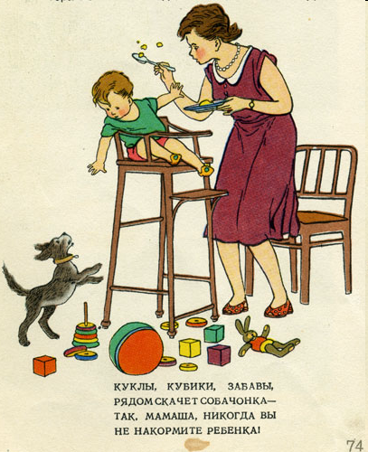

Slide 39
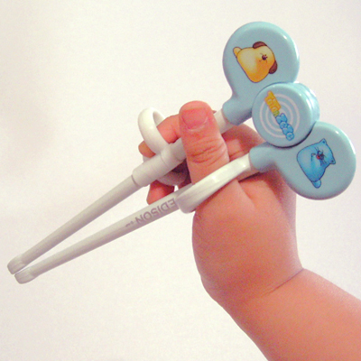
Педагогический прикорм — вид прикорма грудных детей, целью которого является знакомство ребёнка с пищей и поведением во время еды. Педагогический прикорм не ставит своей целью накормить. Он направлен на поддержание естественного интереса к пище и формирование пищевого поведения.
В Японии дети начинают учиться есть специальными детскими палочками в возрасте примерно от полутора до трех лет. Палочки эти пластиковые, с креплением по типу ножниц, и имеют специальные кольца для пальцев.

Slide 40
Лечебное питание

Slide 41
Лечебное питание
является мощным терапевтическим фактором, при котором правильно составленная диета становится ключевым механизмом, позволяющим воздействовать на нарушенные звенья метаболизма, нормализовать функции пищеварительной системы, активизировать защитные силы организма, что во многом определяет течение и исход болезни. При отдельных видах патологии (ФКУ) лечебное питание является единственным средством лечения.

Slide 42
Для организации лечебного питания больного ребенка первого года жизни важен правильный выбор продукта со специальным заданным составом, отвечающим особенностям заболевания и характеру нарушенных при этом обменных процессов.

Slide 43
Специализированные смеси для детей с функциональными нарушениями желудочно-кишечного тракта
Срыгивания, рвоты - антирефлюксные молочные смеси
В зависимости от вида загустителя они подразделяются на 2 группы:
смеси, содержащие камедь из плодов рожкового дерева
или крахмал.
Образованию более мягкого стула способствуют также пищевые волокна — олигосахариды, которые являются линейными полимерами глюкозы и других моносахаров (галактозы, фруктозы). В женском молоке галактоолигосахариды составляют 12–14% от общего количества углеводов. Они оказывают пребиотический эффект, обеспечивая рост бифидобактерий в кишечнике ребенка.

Slide 44
В последние годы в питании грудных детей со срыгиваниями широко используются антирефлюксные молочные смеси. В зависимости от вида загустителя они подразделяются на две группы: смеси, содержащие камедь из плодов рожкового дерева («Нутрилак АР», «Нутрилон АР», «Фрисовом», «Хумана АР») или крахмал («Сэмпер Лемолак», «Энфамил АР», «Нутрилон Комфорт»)

Slide 45
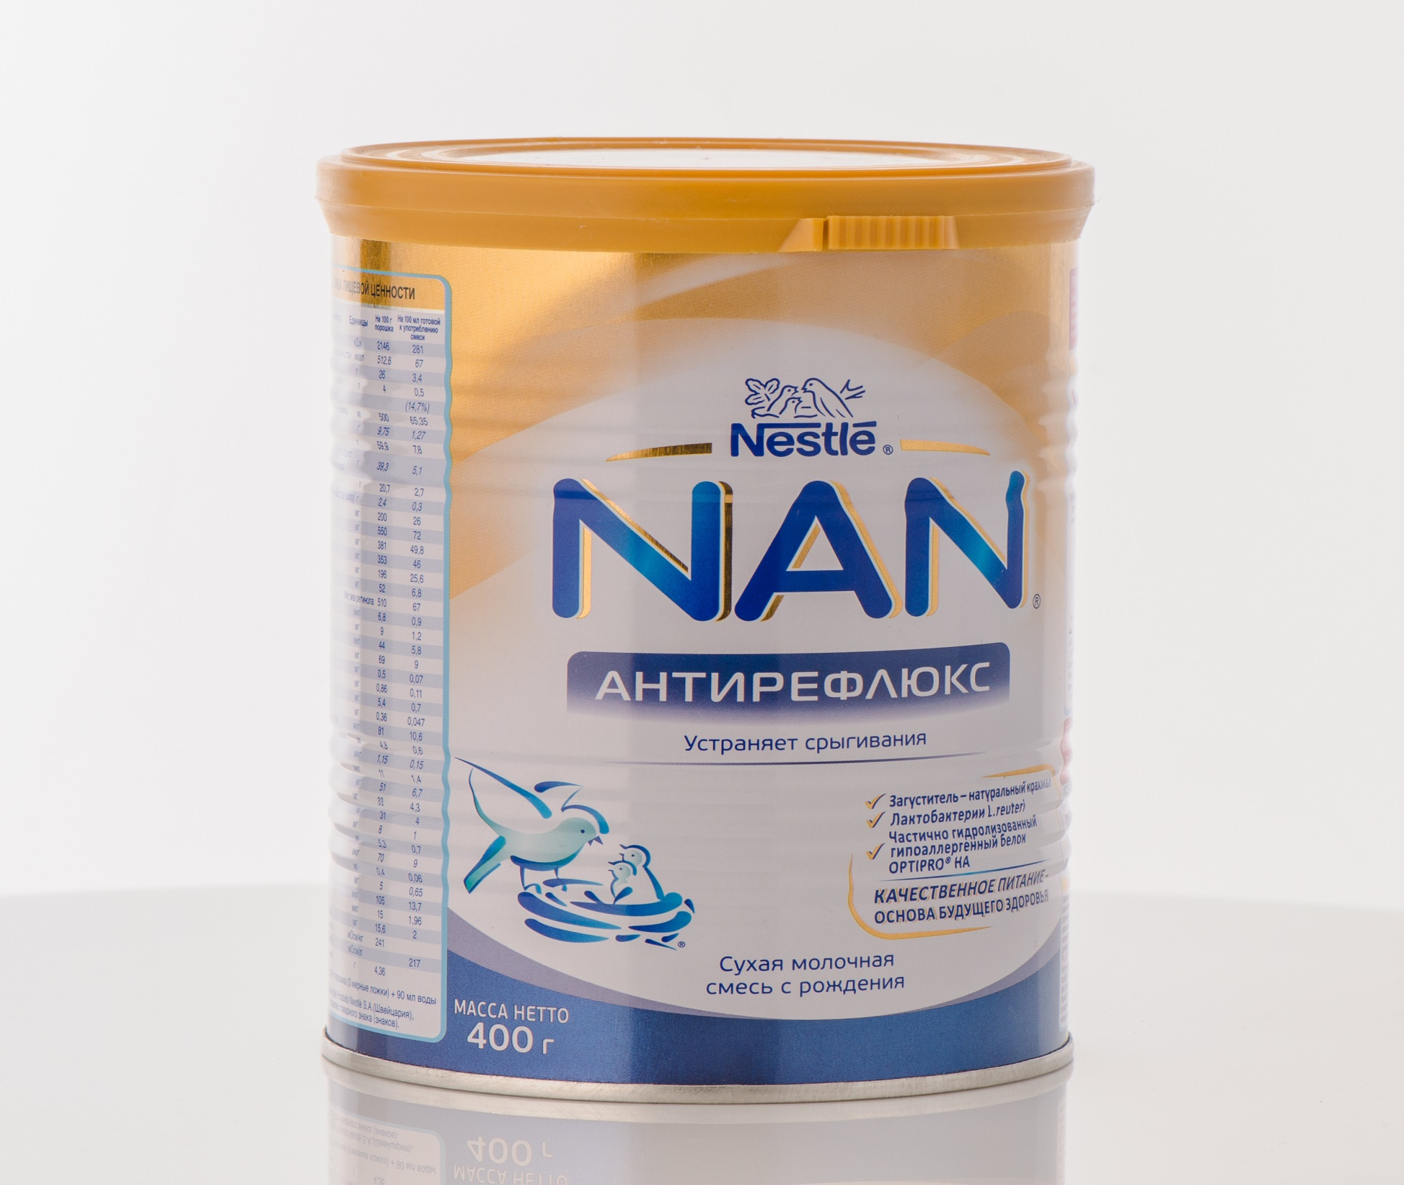

Slide 46
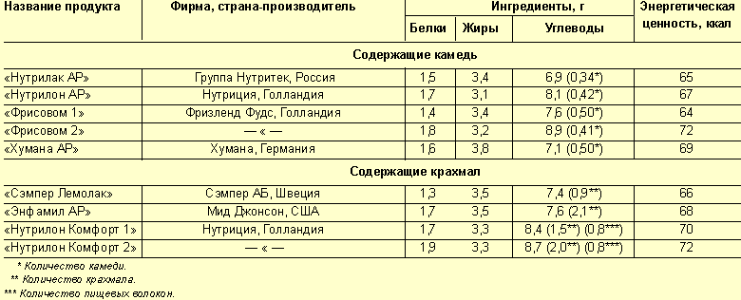

Slide 47
Низколактозные и безлактозные смеси
К низко- и безлактозным детским смесям относят продукты, созданные на основе белков коровьего молока и предназначенные для вскармливания детей первого года жизни с лактазной недостаточностью.
В безлактозных смесях количество лактозы (молочного сахара) практически приближается к нулю. Основным углеводным компонентом таких смесей является декстрин-мальтоза.
В низколактозных смесях количество лактозы составляет приблизительно 1 г на 100 мл (от 0,9 до 1,33 г), для сравнения — в женском молоке и стандартных молочных смесях содержится 6–7 г лактозы на 100 мл.

Slide 48
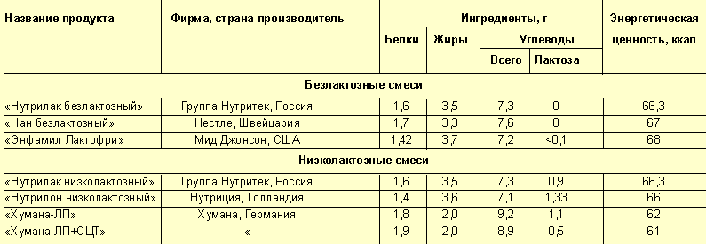
Низколактозные и безлактозные смеси

Slide 49
Новым в детской диетологии является создание сухих адаптированных кисломолочных смесей
При использовании кисломолочных продуктов у детей первого года жизни отмечается уменьшение выраженности функциональных нарушений процессов пищеварения, таких как колики, склонность к запорам, диспепсические проявления, сниженный аппетит, а также улучшение состава микрофлоры кишечника. Указанные продукты нашли применение у грудных детей из группы риска по развитию алиментарно-зависимых заболеваний, а также страдающих рахитом, анемией, гипотрофией. При этом отмечены более высокая усвояемость железа и повышение уровня гемоглобина у детей с анемией, улучшение процессов остеогенеза у детей с рахитом и более выраженное увеличение массы тела у детей с гипотрофией, что обусловлено высокой усвояемостью из них белка, кальция и железа

Slide 50
Кисломолочные продукты могут быть жидкими и сухими, они также подразделяются на адаптированные и неадаптированные.
Жидкие адаптированные кисломолочные смеси «Агуша 1» и «Агуша 2» (ОАО «Завод детских молочных продуктов», Россия) предназначены для использования в питании детей первого года жизни. Продукт «Бифилин» и ацидофильная смесь «Малютка» относятся к частично адаптированным кисломолочным смесям. Содержание белка в них составляет 1,7 г в 100 мл жидкого продукта, а соотношение альбуминовой и казеиновой фракций — 20:80, как и в коровьем молоке.
К неадаптированным жидким молочным продуктам относятся «Тема. Кисломолочный напиток с Вв12» (ОАО «ЮНИМИЛК», Россия), а также «Наринэ», «Биолакт», «Биокефир», «Бифидокефир», «Бифидок», которые выпускаются на детских молочных кухнях или в цехах детского питания. Их используют в питании детей с 8 мес.

Slide 51
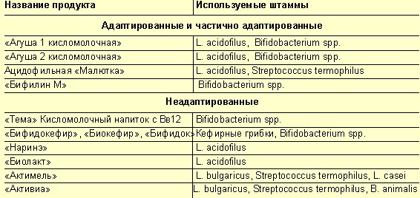
Кисломолочные смеси

Slide 52
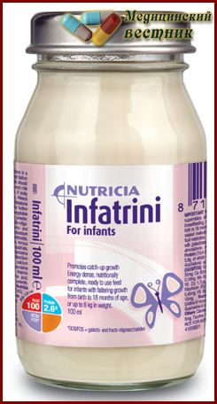
Инфатрини Специализированный продукт для лечебного питания от 0 до 18 мес. (или с массой тела до 8 кг).
Показания к применению
Лечение гипотрофии и последствий белково-энергетической недостаточности (дефицит роста и/или веса, задержка в развитии)
- Коррекция отставания в развитии у недоношенных детей
- Повышенные белково-энергетические затраты (критические состояния, травмы, ожоги, инфекционные заболевания, сепсис, тяжелые оперативные вмешательства, тяжелые врожденные и приобретенные поражения ЦНС, сердечно-сосудистой системы)
- Предоперационная подготовка и послеоперационное ведение детей
- Дети, которым необходимо ограничение объема вводимой жидкости (гидроцефалия, повышенное внутричерепное давление, пороки развития сердца, мочевыводящей системы, сердечная недостаточность и пр.)
- Отказ от приема пищи (поражение ЦНС, ЖКТ и пр.)

Slide 53
МИНИСТЕРСТВО ЗДРАВООХРАНЕНИЯ РОССИЙСКОЙ ФЕДЕРАЦИИ СОЮЗ ПЕДИАТРОВ РОССИИ РОССИЙСКАЯ АССОЦИАЦИЯ АЛЛЕРГОЛОГОВ И КЛИНИЧЕСКИХ ИММУНОЛОГОВ
ФЕДЕРАЛЬНЫЕ КЛИНИЧЕСКИЕ РЕКОМЕНДАЦИИ
ПО ОКАЗАНИЮ МЕДИЦИНСКОЙ ПОМОЩИ
ДЕТЯМ С ПИЩЕВОЙ АЛЛЕРГИЕЙ
2015

Slide 55
Гипоаллергенные продукты, созданные на основе гидролизатов молочного белка
Появление смесей, созданных на основе гидролизатов молочного протеина, знаменует собой начало новой эры в профилактике и лечении пищевой аллергии, а также ряде тяжелых заболеваний, сопровождающихся синдромом нарушенного кишечного всасывания, снижением нутритивного статуса ребенка

Slide 56
В зависимости от степени расщепления молочного белка, выделяют смеси на основе его полного (высокого) или частичного (умеренного) гидролиза. Гидролизу могут подвергаться как казеиновая, так и сывороточная фракции молочных протеинов.

Slide 57
Виды белковых гидролизатов
Основные принципы диетотерапии пищевой аллергии у детей раннего возраста – назначение смесей на основе глубокого гидролиза белка
Интактный
белок
Частичный
гидролизат
Полный
гидролизат
Аминокислоты
Аллергенность
Notes:
Основные принципы диетотерапии пищевой аллергии у детей раннего возраста, которые находятся на искусственном вскармливании – назначение смесей на основе глубокого гидролиза белка.
Аллергенность белка уменьшается с уменьшением длины его молекулы и снижением молекулярной массы пептидов в гидролизате.
Смеси для искусственного вскармливания, содержащие гидролизованные протеины, широко используются во многих европейских странах и рекомендованы многими экспертными советами [25,27].

Slide 58
Высоко гидролизованные
:
сывороточные (Alfare, Friso PEP, «Nutrilon ПЕПТИ ТСЦ», «Nutrilak ПЕПТИДИ СЦТ»);
казеиновые (Nutramigen, Pregestimil, Friso PEP АС, Neocate и др.).
Эти смеси назначают детям с лечебной целью при среднетяжёлых и тяжёлых формах аллергии в остром периоде заболевания.

Slide 59
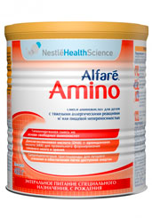
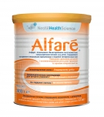
Смесь Alfare должна использоваться только по назначению или под наблюдением врача. Среди показаний:
наличие аллергии на белок коровьего молока, сои, или другой белок растительного или животного происхождения,
тяжёлая недоношенность
гипотрофия.
Алфаре Амино –для облегчения тяжелых симптомов аллергии и пищевой непереносимости у детей с рождения.
при аллергии на белок коровьего молока у детей с рождения.
Алфаре Аллерджи сочетает качества смеси на основе высокогидролизованного белка молочной сыворотки с характеристиками стандартной детской смеси и грудного молока.

Slide 60
Что еще необходимо знать по данной проблеме ?
Качественный состав по основным нутриентам:
По белкам: сывороточная и казеиновая формула, преимущества и недостатки каждой из них. Понятие о нуклеотидах, таурине, карнитине.
По жирам: ПНЖК.
По углеводам: бета-лактоза, олигосахариды.
Минеральные компоненты:
Эссенциальные: железо, йод, фтор, цинк, селен, кобальт, марганец, молибден, медь, хром

Slide 61
ГЛОССАРИЙ
беззлаковые смеси – смеси, не содержащие глютена
сывороточная формула – преобладание сывороточных белков (соотношение сывороточного белка к казеину = 60:40)
казеиновая формула – преобладание казеина (соотношение = 30:70 – 40:60)
белковые гидролизаты
антирефлюксная смесь (АР)
гипоаллергенная смесь (ГА)
безлактозная смесь
«переднее», «заднее» молоко

Slide 62
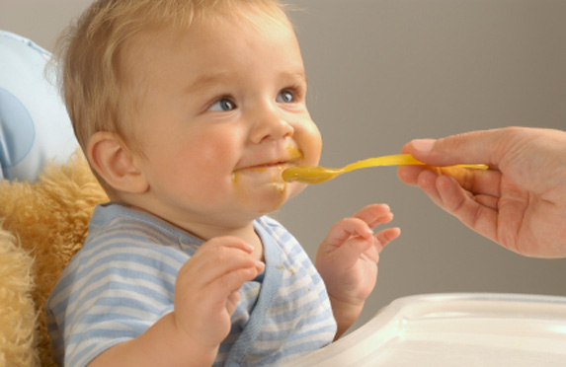
Спасибо за внимание!

